Slide 1
29.02.2024
No.15 3D-X
Produktschulung

Slide 2
No.15 3D-X
Produktschulung
Produktphilosophie
Technik
Top argumente
Lernen Sie hier alles über die wichtigsten Verkaufsargumente. Lernen Sie die Story hinter dem Produkt No.15 3D-X kennen und sehen Sie warum dieses Produkt so wichtig für eine gut ausgestattete Küche ist. Erfahren Sie wieviel Nutzen der No.15 3D-X bietet. Sehen Sie welche Planungsmöglichkeiten sich in einer modernen Küche mit dem No.15 3D-X ergeben.
In diesem Kapitel erhalten Sie nähere Informationen zu technischen Details wie z.B. Einbaumaßen, mögliche Zuladung oder technische Features. Der Schritt Installation zeigt das einfache Montagekonzept. Sehen Sie außerdem welche Montagehilfen für den No.15 3D-X verfügbar sind.
Finden Sie hier die wichtigsten Features und Kernaussagen zum Produkt zusammengefasst und auf einen Blick.

Slide 3
Produktphilosophie

Slide 4
Produktphilosophie
01
02
03
der Bedarf
die Lösung
die Story
04
05
der Nutzen
die Planung

Slide 5
01
01
der Bedarf

Slide 6
Inwieweit findet das Thema Ordnung und Übersicht in Ihren Planungen statt?

Slide 7
Wie planen Sie den optimalen Zugriff auf Kochutensilien am Kochplatz?

Slide 8
Wo planen Sie Handtücher optimal unterzubringen?

Slide 9
Wie wichtig ist Ihnen die optimale Stauraumnutzung in kleinen Küchen?

Slide 10
Welchen Stellenwert hat Reklamationsfreiheit für Sie?

Slide 11
Wie wichtig sind Ihnen kurze Verarbeitungs-zeiten?

Slide 12
02
02
die Lösung

Slide 13
No.15 3D-X
Die Lösung
Ob 2-etagig, 3-etagig, Handtuch- oder Backblechauszug der No. 15 3D-X nutzt auch die kleinsten Nischen perfekt aus.

Slide 14
03
03
die Story

Slide 15
Jeder Zentimeter zählt – No.15 3D-X macht die Lücke zum Raum!
Die Story
Die Küchenplanung fast abgeschlossen, aber in der Ecke bleibt eine Nische? Was nun? Eine provisorische Vorrichtung einbauen oder die Nische gar ganz unbenutzt lassen?
Der No.15 3D-X füllt Nischen spielend leicht aus und ermöglicht es Ihnen bei der Planung Stauraum flexibel und optimal nutzbar zu machen. Mit dem No.15 3D-X haben Sie alle Freiheiten in der Küchenplanung.
Durch sein attraktives „Säulendesign“ können mit No.15 3D-X zusätzlich optische Akzente in der Küchenfront gesetzt werden.

Slide 16
No.15 3D-X – ein Spezialist
Die Story
Noch schnell den Abwasch erledigen, aber wohin mit dem feuchten Handtuch. Über den Herd hängen oder einfach in der Spüle liegen lassen. Beides keine optimalen Lösungen.
Hier wird Abhilfe durch den No.15 3D-X geschaffen. Einfach die feuchten Handtücher auf den Handtuchhalter hängen, schon sind sie aus dem Sichtbereich verschwunden und können trocknen, bis sie zum nächsten Einsatz einfach wieder hervor geholt werden.
Schnell und einfach!

Slide 17
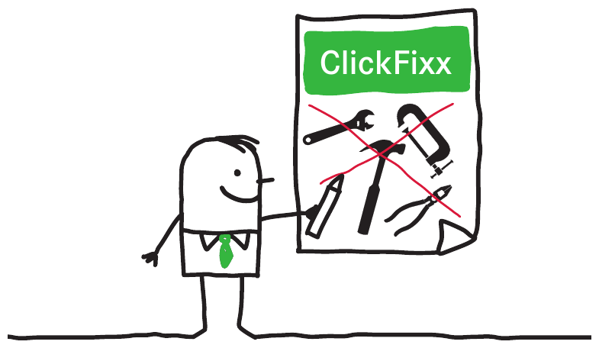
Einbau leicht gemacht
Die Story
Der alte Beschlag ist in die Jahre gekommen und muss erneut werden oder Sie möchten einfache Einlegeböden gegen einen komfortablen Beschlag ersetzten. Aber geht das so einfach?
No.15 3D-X verfügt über „Clickfixx“ so kann der Beschlag spielend leicht an den Auszugsschienen und der Front montiert werden. Das Frontbild ist mit der 3D-Echtzeitfronteinstellung binnen weniger Sekunden perfekt eingestellt.
Einfach und komfortabel – ohne Werkzeug und Monteur!

Slide 18
04
04
der Nutzen

Slide 19
Optimale Breitenausnutzung
Der Nutzen
No.15 3D-X bietet die optimale Breitenausnutzung in seiner Klasse und erlaubt es Ihnen selbst 1,5L PET-Flaschen zu lagern.

Slide 20
Für kleine Küchen
Der Nutzen
Besonders in kleinen Küchen ist No.15 3D-X eine hervorragende Ergänzung, durch die optimale Stauraumgewinnung in kleinen Nischen.

Slide 21
Für ungewöhnliche Zeilenmaße…
Der Nutzen
…oder anspruchsvolle Architekturen bietet No.15 3D-X funktionale und optisch ansprechende Lösungen.

Slide 22
Hygienisch
Der Nutzen
Durch seine Blechböden ist No.15 3D-X einfach und schnell zu reinigen und bietet Ihnen eine hygienische Lagermöglichkeit.

Slide 23
Perfekter Zugriff…
Der nutzen
...zum häufig schlecht erreichbaren Backblech.

Slide 24
Aufgeräumt
Der nutzen
Versteckt auch feuchte Handtücher und sorgt für eine aufgeräumte Küche.

Slide 25
Beidseitiger Zugriff
Der nutzen
Durch seinen symmetrischen Aufbau kann auf den No.15 3D-X in der 2-etagigen Variante beidseitig zugegriffen werden und er ist frei in der Küche verplanbar.

Slide 26
Schnelle Montage
Der nutzen
Front- und Schienen-ClickFixx verbinden die einzelnen Komponenten schnell und einfach. Das ermöglicht einen uneingeschränkten Zugriff zum Arbeitsbereich und damit eine schnellere Montage.

Slide 27
Einfache Justage
Der nutzen
Bei der werkzeuglosen 3D Frontverstellung kann der Monteur sich voll auf das Fugenbild konzentrieren, da die großen Einstellelemente ohne direkte Sicht erreicht werden können.
Folge: In Sekunden ist die Front perfekt eingestellt.

Slide 28
Außergewöhnliche Qualität
Der Nutzen
Die außergewöhnliche Produktqualität des No.15 3D-X ist auf über 80.000 Öffnungs- und Schließzyklen ausgelegt und überdauert damit problemlos ein ganzes Küchenleben.

Slide 29
05
05
die Planung

Slide 30
No.15 3D-X
Die Planung
No.15 3D-X

Slide 31
No.15 3D-X
Die Planung
No.15 3D-X
No.15 3D-X

Slide 32
No.15 3D-X
Die Planung
No.15 3D-X
No.15 3D-X

Slide 33
Technik

Slide 34
Technik
01
02
03
die technischen Details
die Installation
die Montagehilfen

Slide 35
01
01
die technischen Details

Slide 36
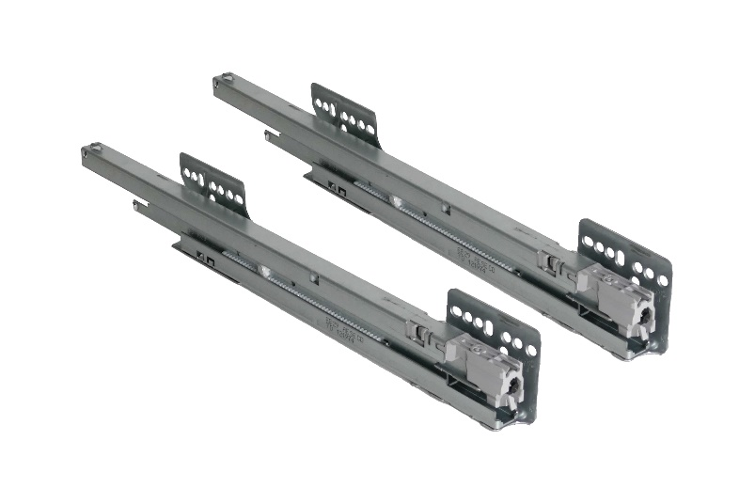
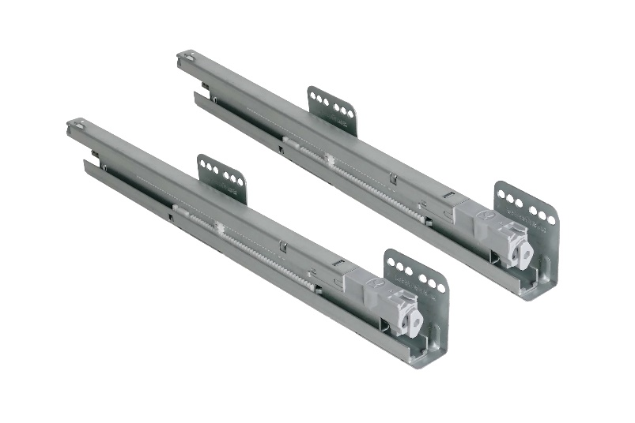
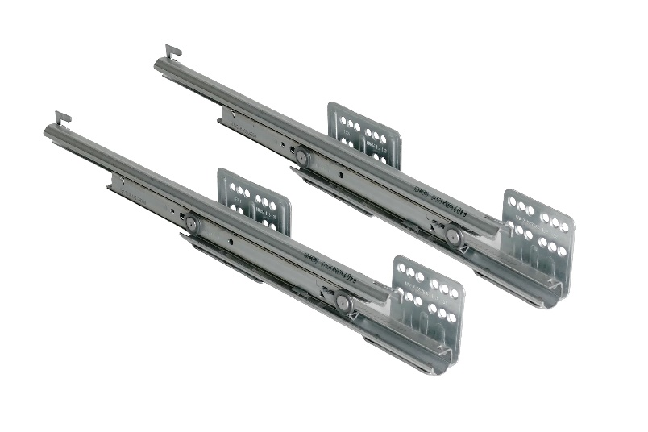
Schienenvarianten
Die technischen Details
Der No.15 3D-X kann kompatibel für verschiedene Schienentypen bestellt werden. Die unterschiedlichen Schienentypen führen wir hier auf.
GRASS NovaPro 465 NL
Extra für die Bedürfnisse des No. 15 3D-X angepasst erzeugt die moderne GRASS NovaPro in 465 mm Nenn-länge einen hohen Lauf- und Schließ-komfort bei guter Seitenstabilität und besonders niedrigen Auszugskräften.
Kesseböhmer Sx
Die seitenmontierte Kesseböhmer Sx bietet Ihnen durch aktuelle Technik hohen Lauf- und Schließkomfort bei einer guten Seitenstabilität.
Hettich Actro
Mit der Adaption auf die Hettich Actro bieten wir unseren Kunden auch die Möglichkeit Ihre hauseigene Schiene einzusetzen.

Slide 37
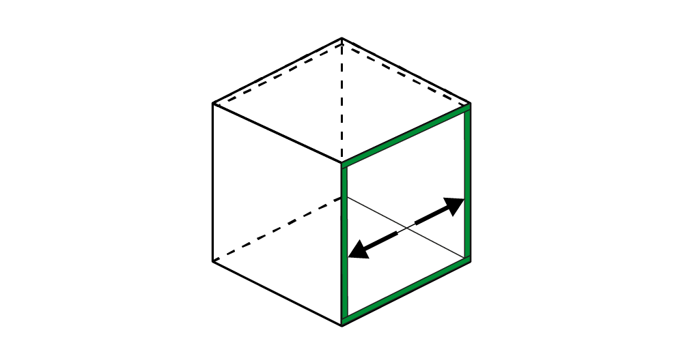
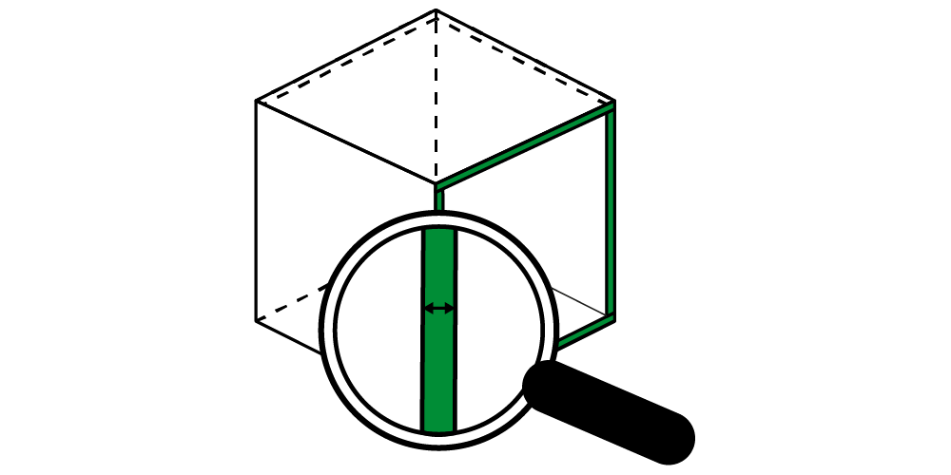
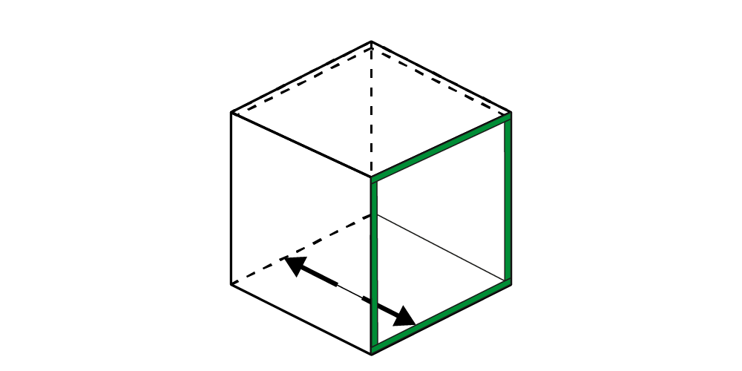
Einbaumaße 2-etagig + Backblech GRASS NovaPro 465 NL
Die technischen Details
≥ 112 mm
16 – 19 mm
≥ 489 mm
≥ 540 mm
Neuigkeiten 2024:
Verwendung des modernen Nachfolger der XP-Schiene mit besseren Laufeigenschaften.

Slide 38
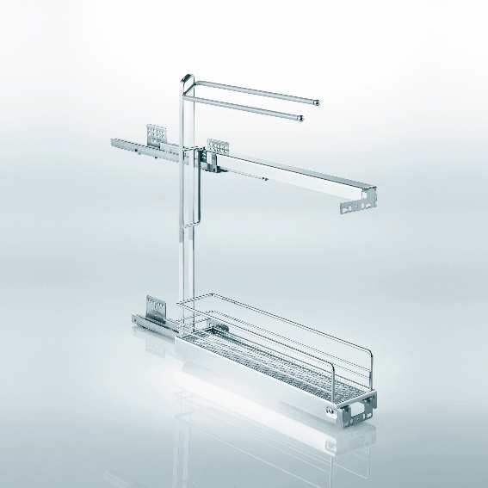
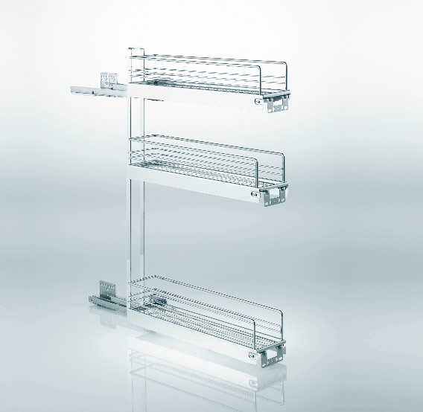
Unterschiede anderer Beschlagsvarianten NovaPro
Die technischen Details
≥ 590 mm
≥ 760 mm
Handtuch
3-etagig

Slide 39
Einbaumaße 2-etagig + Backblech Kesseböhmer Sx
Die technischen Details
≥ 112 mm
16 – 19 mm
≥ 485 mm
≥ 550 mm
Neuigkeiten Version 2024:
Durch Änderung des Korpuswinkels kompatibel mit vielen Systen32-Standard-Bohrbildern.
Kompatibel mit 19er Seitenwandstärken.

Slide 40
Unterschiede anderer Beschlagsvarianten KB Sx
Die technischen Details
≥ 600 mm
Handtuch
3-etagig nicht verfügbar, da lichtes Einbaumaß zu hoch.

Slide 41
Einbaumaße 2-etagig + Backblech Hettich Actro
Die technischen Details
≥ 112 mm
16 – 19 mm
≥ 510 mm
≥ 553 mm

Slide 42
Unterschiede anderer Beschlagsvarianten Hettich Actro
Die technischen Details
≥ 603 mm
Handtuch
3-etagig nicht verfügbar, da lichtes Einbaumaß zu hoch.

Slide 43
Tragkraft und Systemgewicht
Die technischen Details
Tragkraft 2-etagiger Unterschrankauszug:
Zuladung Tablar: 6 kg
Systemgewicht: 12 kg
Tragkraft Handtuchhalter- und Backblechauszug:
Zuladung je Tablar: 6 kg
Systemgewicht: 10 kg

Slide 44
SoftSTOPPplus in allen Führungen
Die technischen Details
Durch den gedämpften Selbsteinzug der Auszugsschiene schließt der No.15 angenehm.
GRASS NovaPro 465 NL
Kesseböhmer Sx

Slide 45
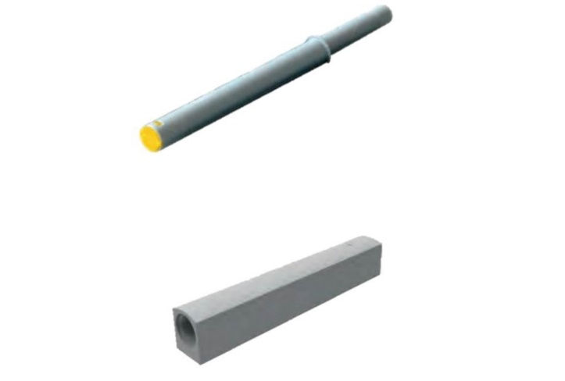
Griffloses Öffnen push-to-open
Die technischen Details
Kann nachgerüstet werden und ist mit allen Schienen kompatibel.
Es ist kein separater Beschlag notwendig.
Push-to-open (PTO) Typ II (gelb)

Slide 46
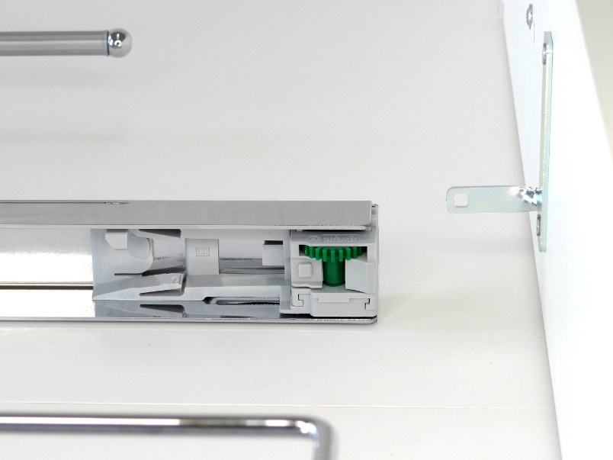
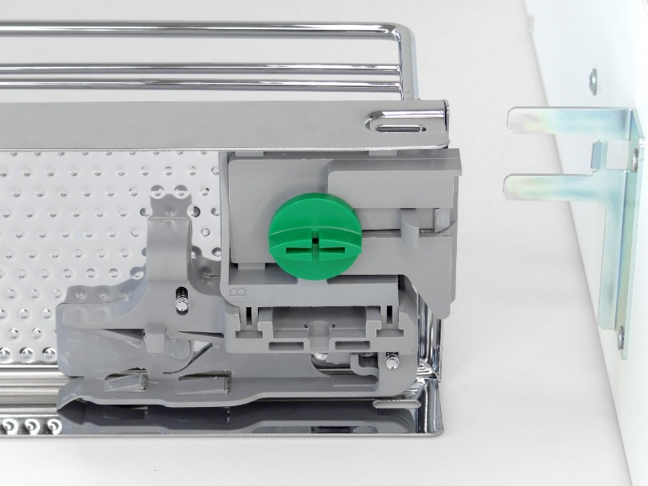
ClickFixx – Werkzeuglose Montage
Die technischen Details
Die Front wird durch das Einrasten des Fronthalters in die Verstellmechanik mit dem Beschlag verbunden.
Der Beschlag wird durch Aufrasten der Verstellmechanik mit den Auszugsschienen verbunden.
Der obere Frontanbinder unterscheidet sich je nach Variante des No.15. Der untere Frontanbinder ist in den Varianten identisch.
Fronthalter oben No.15 Handtuchhalter- und Backblechauszug
Fronthalter No.15
Fronthalter
Fronthalter
Verstellmechanik
Verstellmechanik
Fronthalter für:
Handtuchhalter- und Backblechauszug oben
Fronthalter für:
Handtuchhalter- und Backblechauszug unten
2-etagiger Unterschrankauszug oben + unten

Slide 47
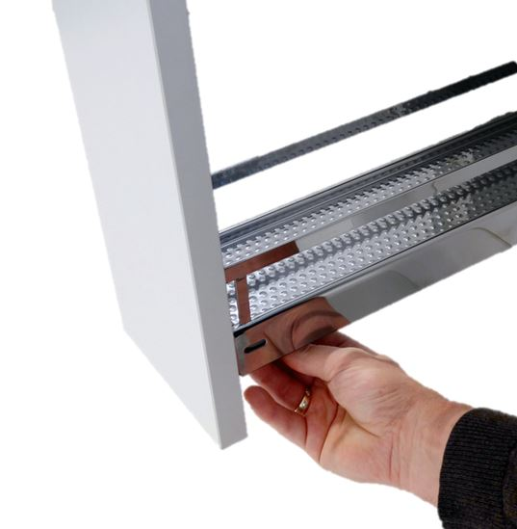
3D-X Werkzeuglose Justage
Die technischen Details
Die 3-dimensionale Einstellung der Front erfolgt werkzeuglos über Stellräder in auffälligem grün.
Die Größe der Stellräder erlaubt es die Front „blind“, ohne direkte Sicht zu justieren.

Slide 48
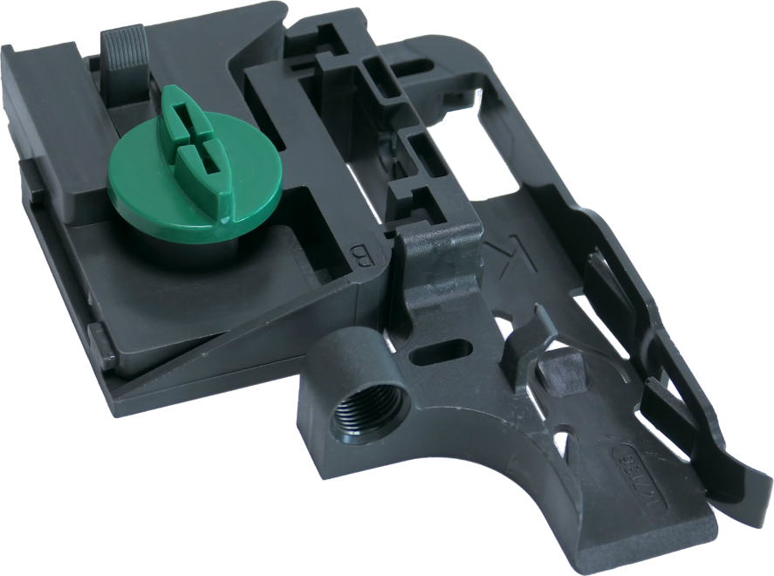
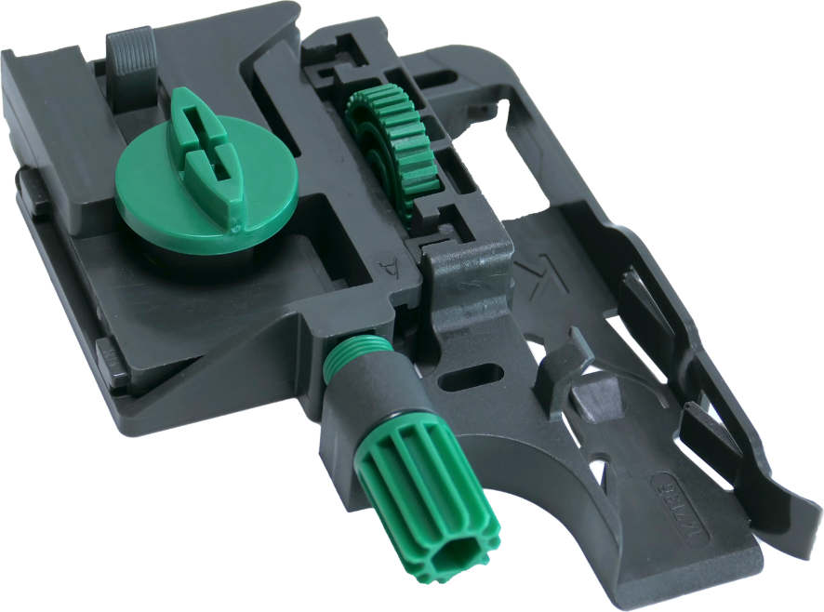
No.15 3D-X 2-etagig / 3-etagig
Die technischen Details
No.15 3D-X 2-etagig / 3-etagig – Verstellmaße oben
Seitenverstellung +/- 2,5mm
Höhe: schwimmend gelagert
No.15 3D-X – Verstellmaße unten
Höhenverstellung +/- 2,5mm
Seitenverstellung +/- 2,5mm
Neigungsverstellung +/- 3mm
Stellschraube für die Höhenverstellung
Stellschraube für die untere Seitenverstellung
Stellschraube für die obere Seitenverstellung
Stellschraube für die Neigungsverstellung

Slide 49
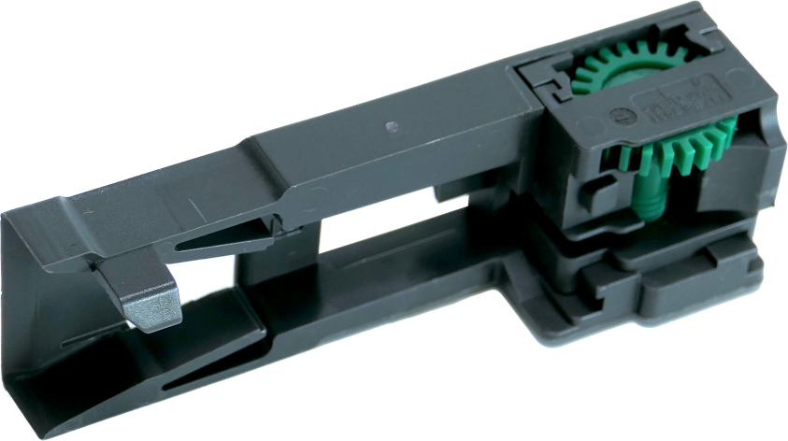
No.15 3D-X Backblech/Handtuch
Die technischen Details
No.15 3D-X Backblech/Handtuch – Verstellmaße oben
Seitenverstellung +/- 2,5mm
Höhe: schwimmend gelagert
No.15 3D-X – Verstellmaße unten
Höhenverstellung +/- 2,5mm
Seitenverstellung +/- 2,5mm
Neigungsverstellung +/- 3mm
Stellschraube für die obere Seitenverstellung
Stellschraube für die Höhenverstellung
Stellschraube für die untere Seiten-verstellung
Stellschraube für die Neigungsverstellung

Slide 50
02
02
die Installation

Slide 51
Vorbereitung
Die Installation
Vor der Montage und Justage sind folgende Punkte sicherzustellen:
Der Korpus muss ausgerichtet sein.
Der Schrank muss an der Wand gesichert sein.

Slide 52
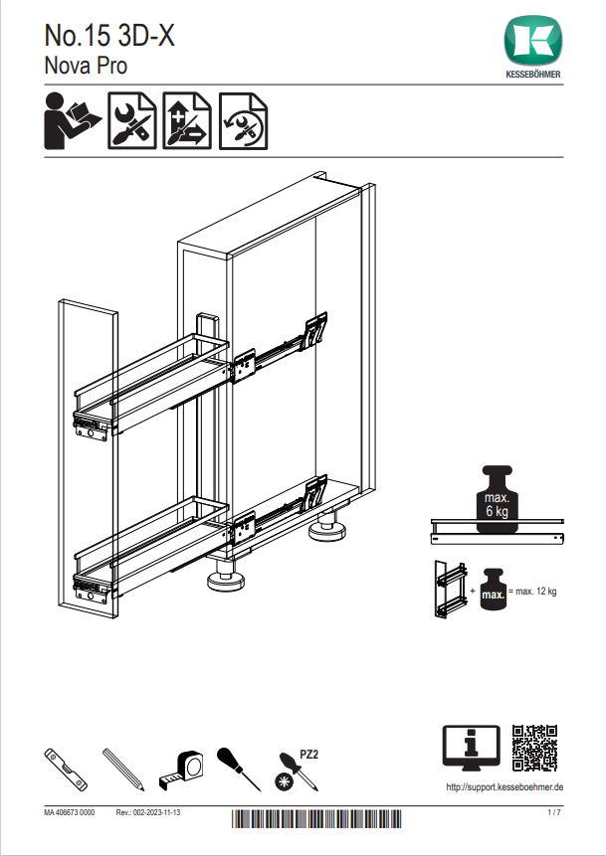
Montage in 3 einfachen Schritten
Die Installation
Einbau der Auszugschienen
Einbau des Beschlags
Anbau der Front
Die detaillierten Angaben können den Montageanleitungen entnommen werden. Die Montageanleitungen für alle Beschlagvarianten befinden sich im Dokumentenverzeichnis.

Slide 53
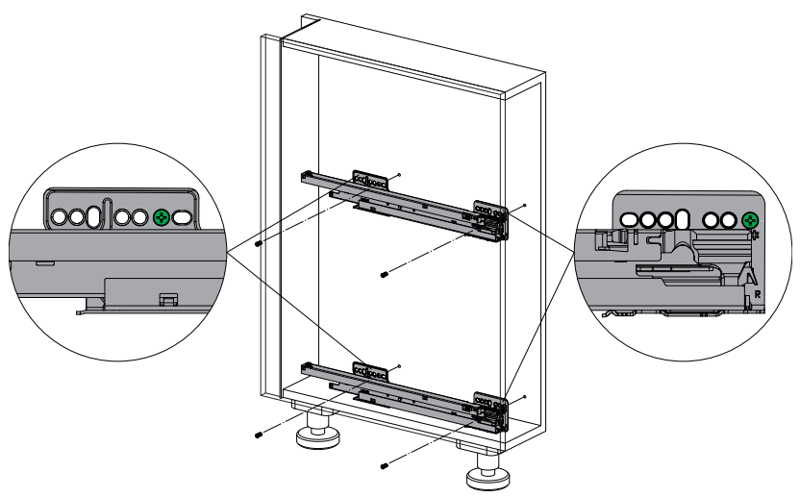
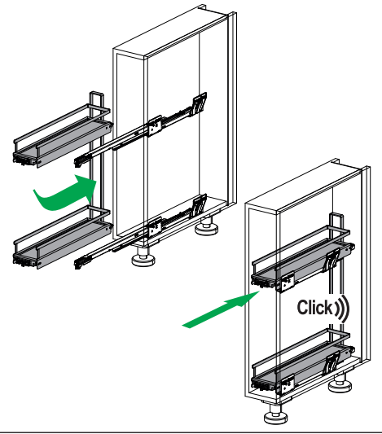
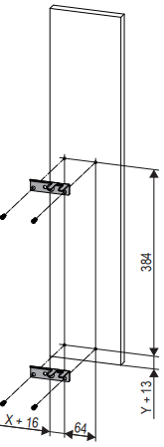
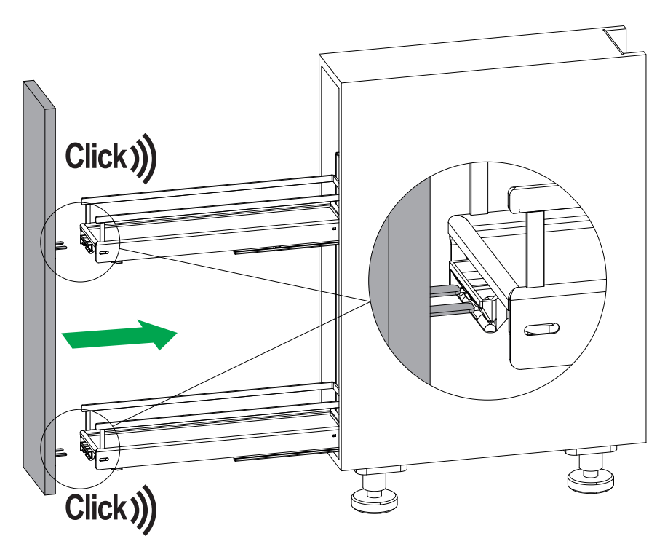
Montage in 3 einfachen Schritten
Die installation
1.
2.
3.
Zuerst die Auszugsschienen an die Korpusseite montieren.
Der Beschlag kann durch das Clickfixx-System einfach auf die Auszugsschienen gerastet werden.
Zuerst die Fronthalter auf die Front montieren, dann kann die Front durch das Clickfixx-System einfach auf den Beschlag gerastet werden.

Slide 54
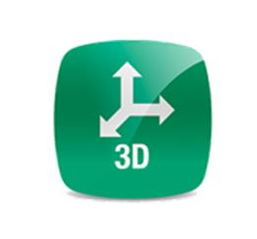
Justage
Die Installation
Es muss nur die Front justiert werden!
Die Justage erfolgt durch die 3D-X Technik einfach und schnell über die grünen Stellräder!
Die Justage kann auch „blind“ erfolgen!

Slide 55
03
03
die Montagehilfen

Slide 56
Anreißschablone
Die Montagehilfen
Auf Wunsch und bei ausreichender Stückzahl, z.B. für Baumärkte, können der Verpackung Anreißschablonen hinzugefügt werden.
Diese müssen aber für die neuen Schienen ab 2024 entwickelt werden. Alte Schablonen sind nicht einsetzbar.

Slide 57
Top Argumente

Slide 58
No.15 3D-X
Top Argumente
Schließt planungslücken
Schnelle und einfache Montage
Schnelle und einfache Jusatage
Der No.15 3D-X macht die Lücke zum Raum und ermöglicht funktionale Lösungen für ungewöhnliche Zeilenmaße.
Front- und Schienen-ClickFixx ermöglichen eine schnelle und fehlerfreie Montage.
Durch die werkzeuglose und blind zu bedienende Frontjustage ist die Front beim Endkunden in kurzer Zeit eingestellt.
Optimale Breitenausnutzung
Fester Platz für das Trockentuch
Ein Höchstmaß an Komfort
Der No.15 3D-X hat die beste Breitenausnutzung seiner Klasse und kann sogar 1,5L PET-Flaschen aufnehmen.
Die im Gebrauch befindlichen Handtücher verschwinden aus dem Sichtbereich und bleiben dennoch im direkten Zugriff.
Zusätzlich zu den gedämpft schließenden Vollauszugsführungen kann der No.15 3D-X sogar grifflos geöffnet werden.

